Slide 1

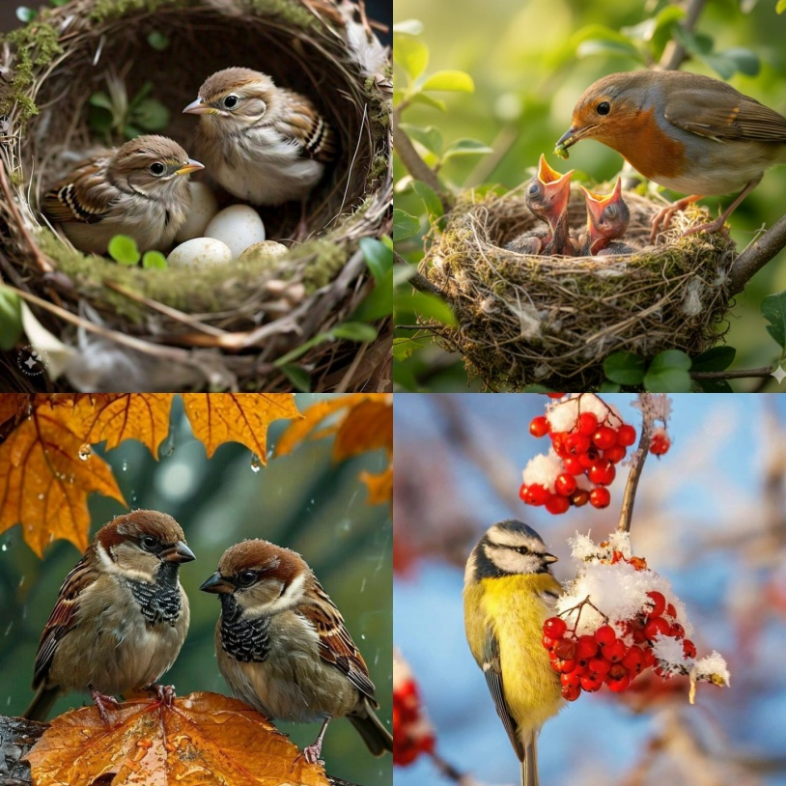
Воспитатель: Костик Ольга Владимировна,
МБДОУ «Детский сад №54 «Веснушки»,
Кемеровская область, г.Междуреченск
Междуреченск, 2026г.
Жизнь птиц в разное время года

Slide 2
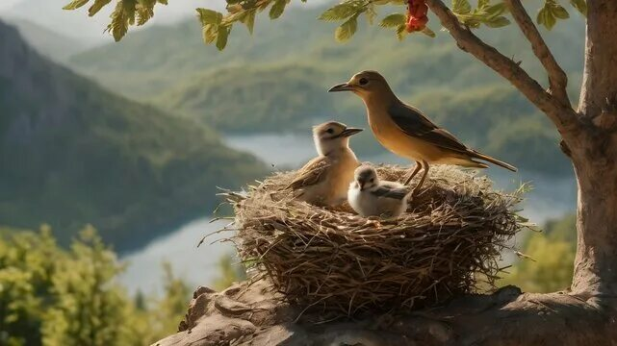
Жизнь птиц – это удивительный танец с природой, где каждый сезон приносит свои краски, звуки и испытания.
Наблюдая за ними, мы можем лучше понять хрупкость и красоту природы, а также важность сохранения ее богатства для будущих поколений. Этот непрерывный цикл, где каждая пора года играет свою неповторимую роль, формирует сложную и гармоничную экосистему, в которой птицы являются неотъемлемой частью. Каждый полет, каждая песня, каждое гнездо – это часть великой симфонии жизни, которую мы обязаны беречь.
Жизнь птиц – это удивительный танец с природой, где каждый сезон приносит свои краски, звуки и испытания. От пробуждения природы до зимнего покоя, пернатые обитатели нашей планеты демонстрируют невероятную адаптивность и стремление к жизни.

Slide 3
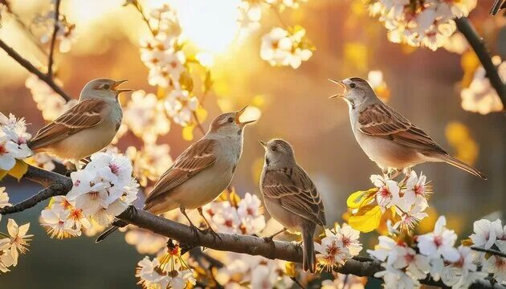
Весна: Пробуждение и возрождение
С первыми лучами весеннего солнца природа оживает, и птицы не исключение. Это время пробуждения, когда после долгой зимы они возвращаются из теплых краев, наполняя воздух звонкими трелями.
Воздух звенит от птичьих песен. Это не просто мелодии, а настоящие послания: самцы привлекают самок, а заодно и решительно заявляют о своих правах на территорию, отгоняя соперников.

Slide 4
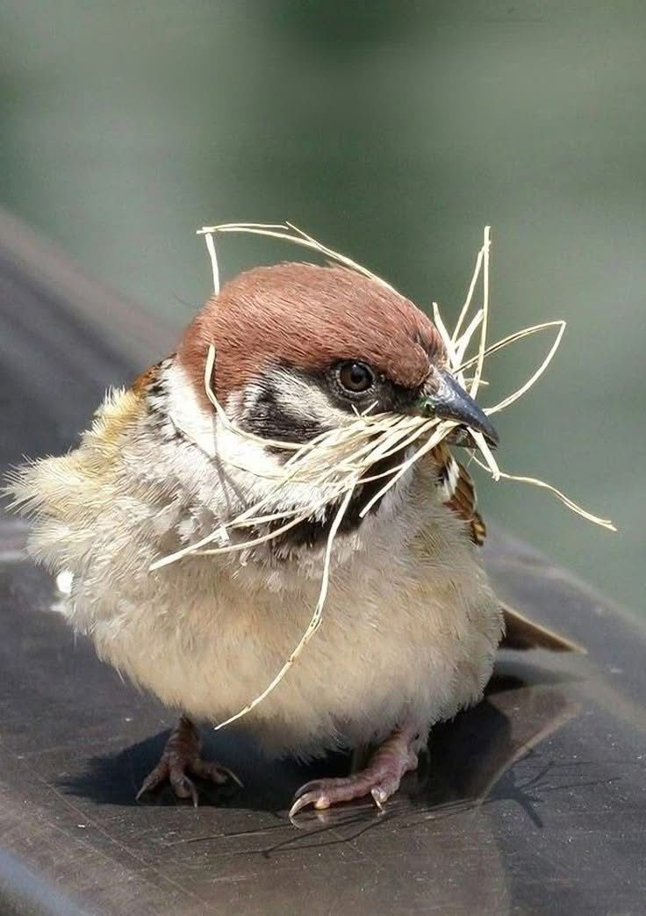
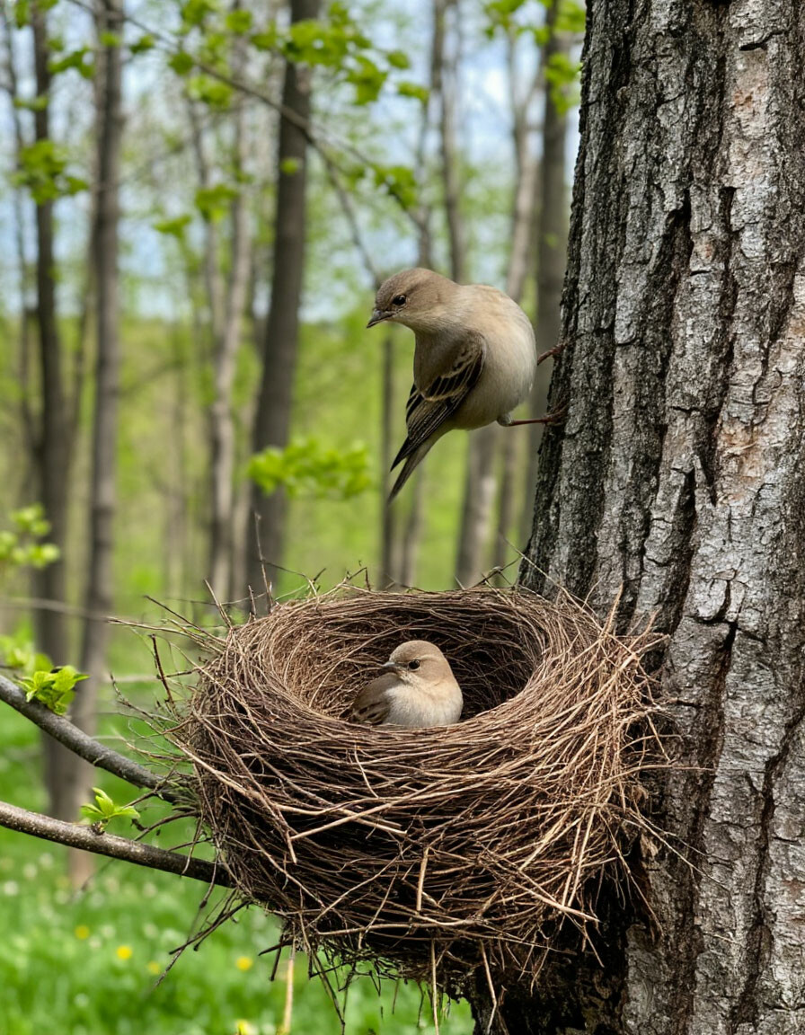
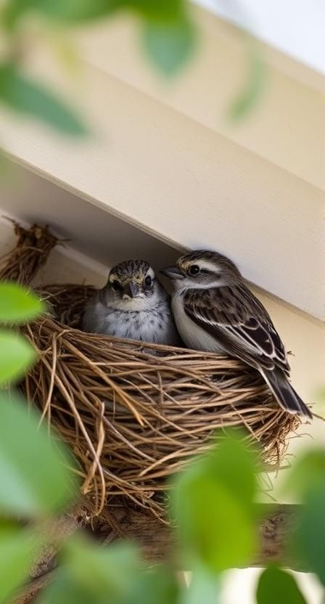
Весна – это время возрождения, и птицы – его главные герои. После долгой зимы или возвращения из далёких тёплых стран, они с новой силой приступают к самому важному делу – созданию семьи.
Птицы с энтузиазмом строят уютные гнёзда из веточек, пуха и травинок. Это может быть аккуратная чаша на ветке дерева, норка в земле или даже сложная конструкция под крышей дома.

Slide 5
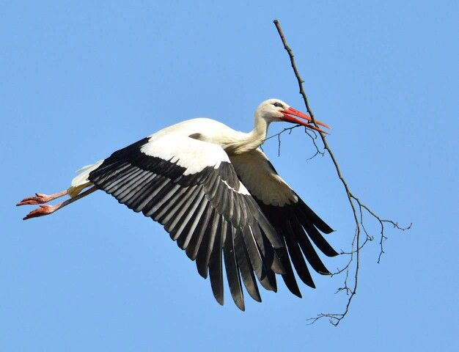
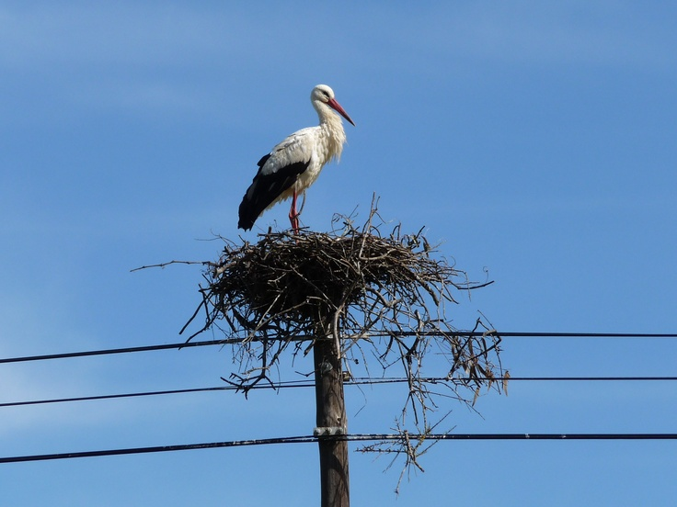
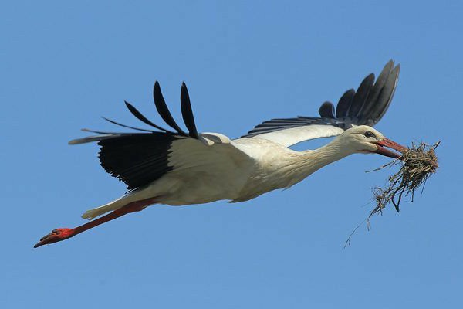
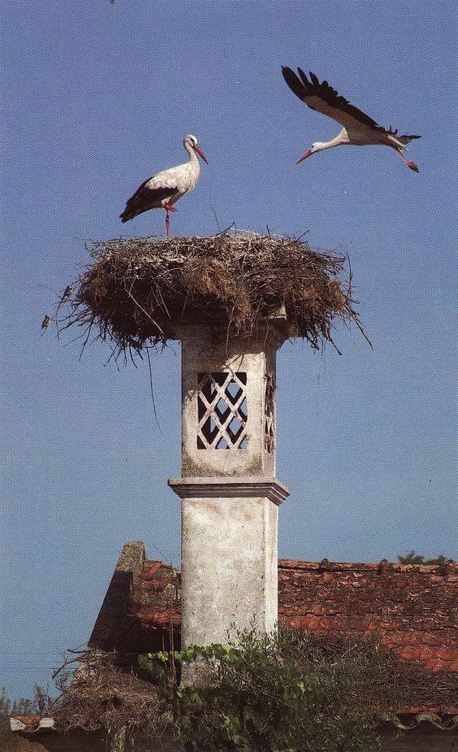

Slide 6
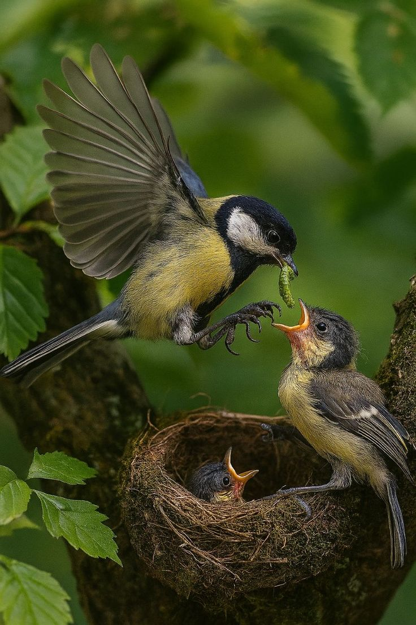
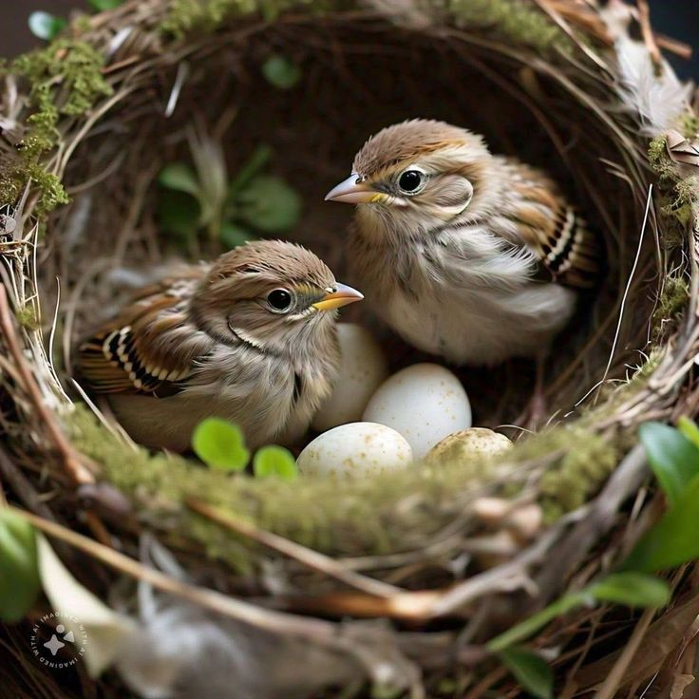
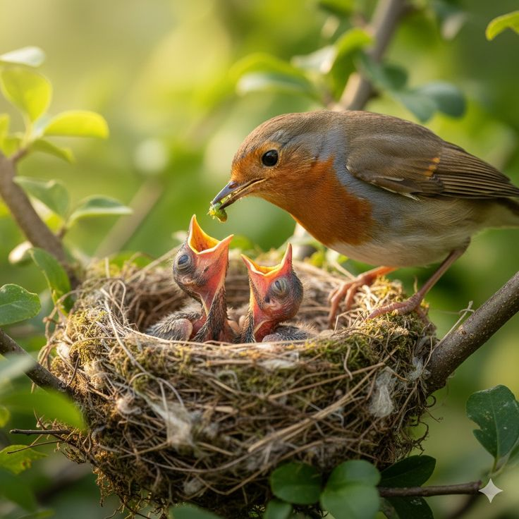
И вот, в уютных гнездах, появляются хрупкие яйца, а затем и беззащитные птенцы, требующие неустанной заботы и защиты. Это самый ответственный и трудоемкий период для родителей, которые неустанно заботятся о своем потомстве, добывая пищу и защищая его от опасностей.
Этот период, полный тревог и радостей, является кульминацией весеннего обновления.

Slide 7
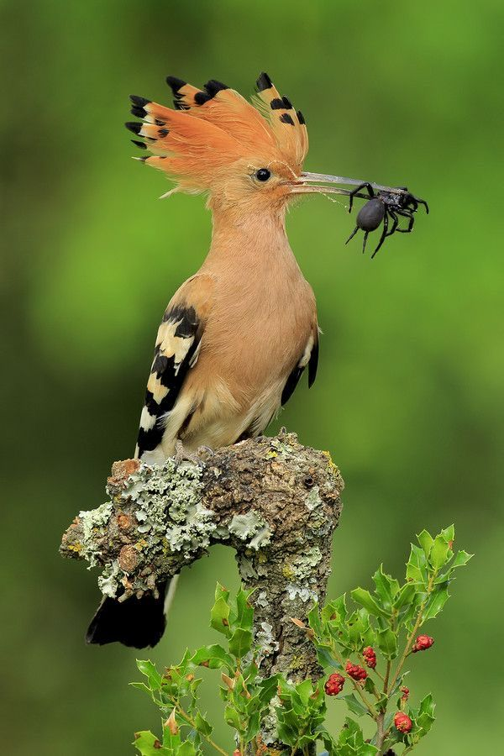
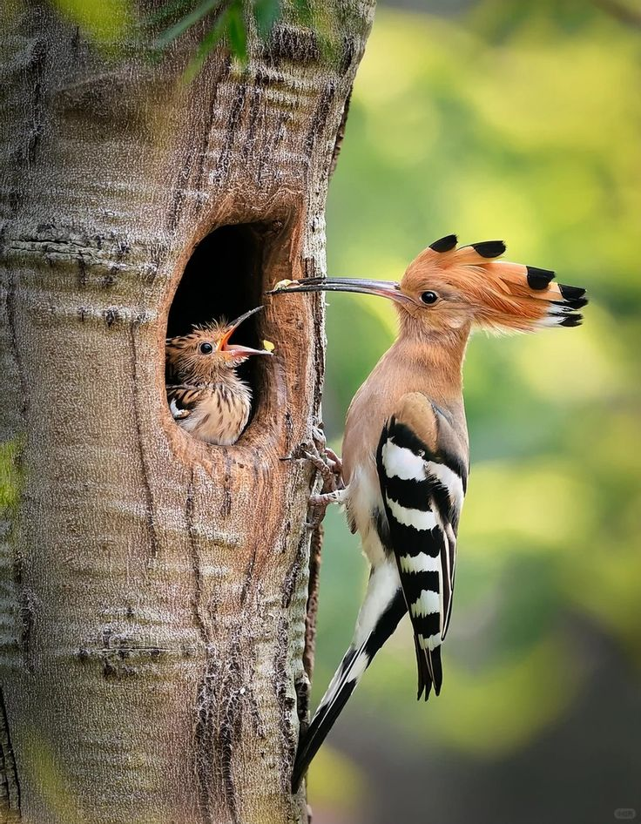
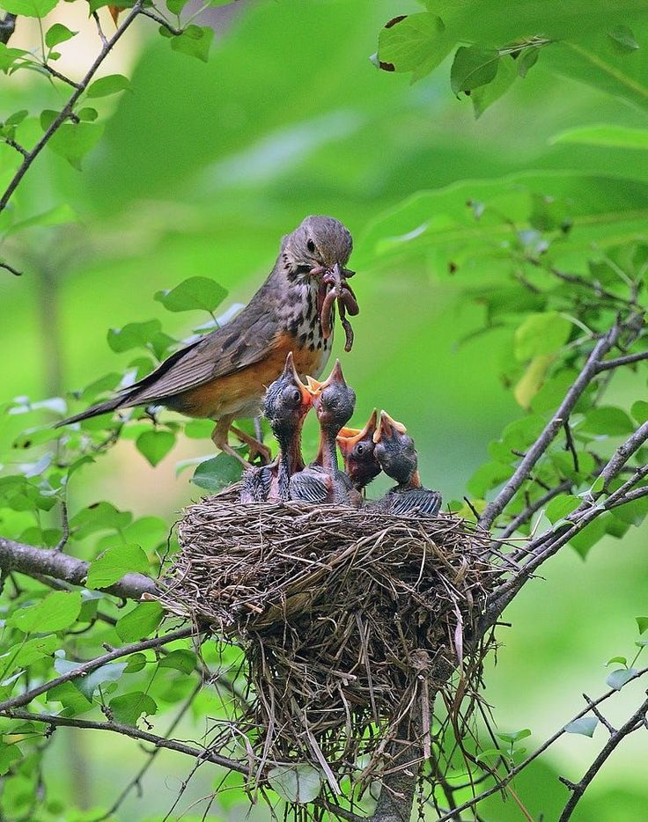
Лето: Пик активности и изобилия
Густая зелень покрывает деревья и кусты, воздух наполнен жужжанием насекомых и ароматом цветов. Лето – это пик жизни, длинные дни, обилие пищи и тепла создают идеальные условия для роста и развития.
Основная задача птиц летом – вырастить как можно больше потомства. Родители постоянно находятся в движении, добывая насекомых, ягоды и семена для своих прожорливых птенцов.

Slide 8
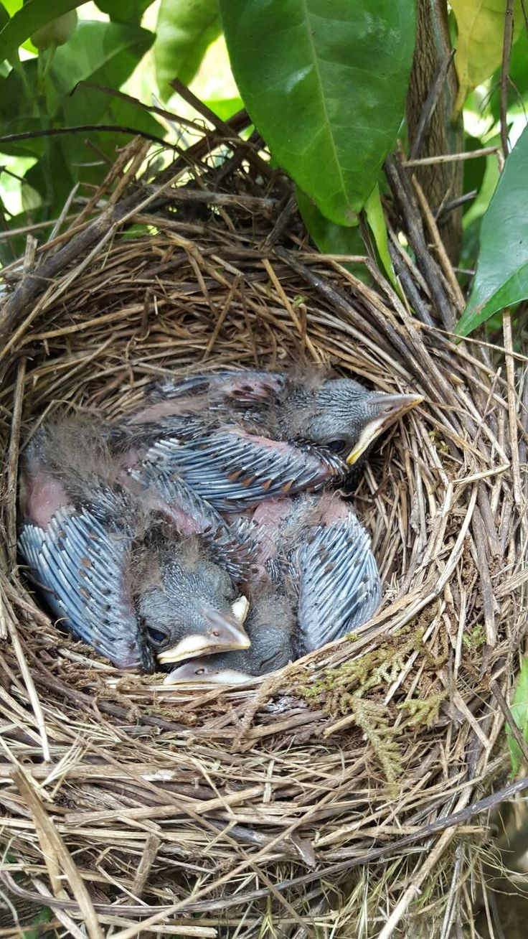
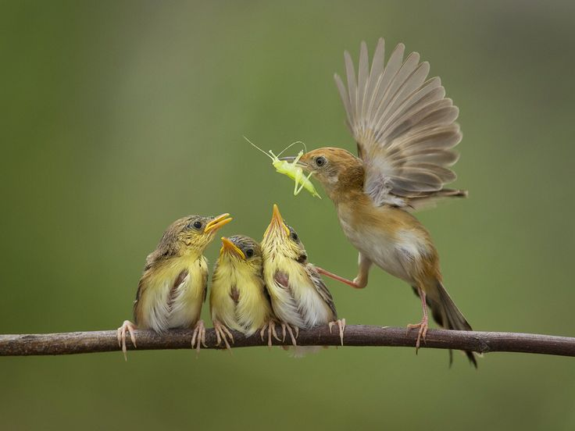
По мере роста птенцы начинают линять, сбрасывая старые перья и отращивая новые, более крепкие. Этот процесс требует много энергии и питательных веществ.
Подросшие птенцы начинают осваивать навыки полета и самостоятельного поиска пищи. Родители терпеливо учат их всему, что необходимо для выживания.

Slide 9
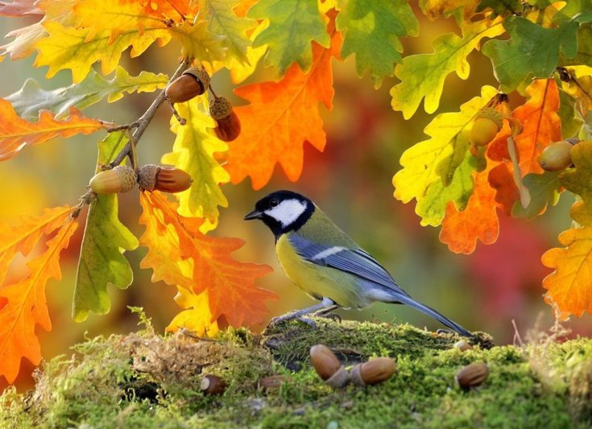
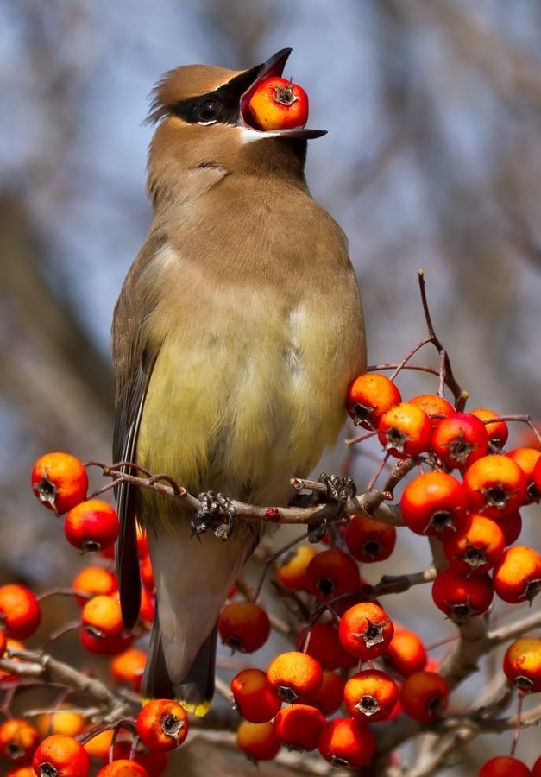
Осень: Подготовка к перелету и выживанию
Осень приносит с собой прохладу, сокращение светового дня и меняющиеся краски природы, что сигнализирует птицам о приближении зимы. Это время активной подготовки к предстоящим испытаниям.
Птицы, предчувствуя грядущие холода, начинают интенсивно накапливать жировые запасы, увеличивая свой рацион, чтобы создать необходимый запас энергии – для успешного перелета и выживания в холодное время года.

Slide 10
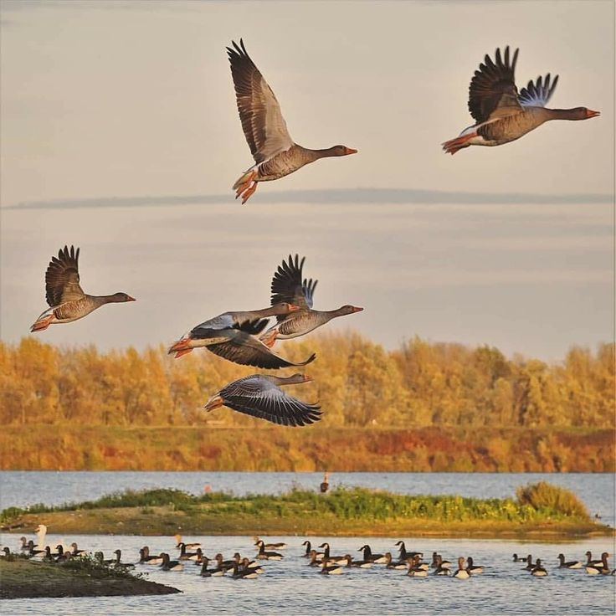
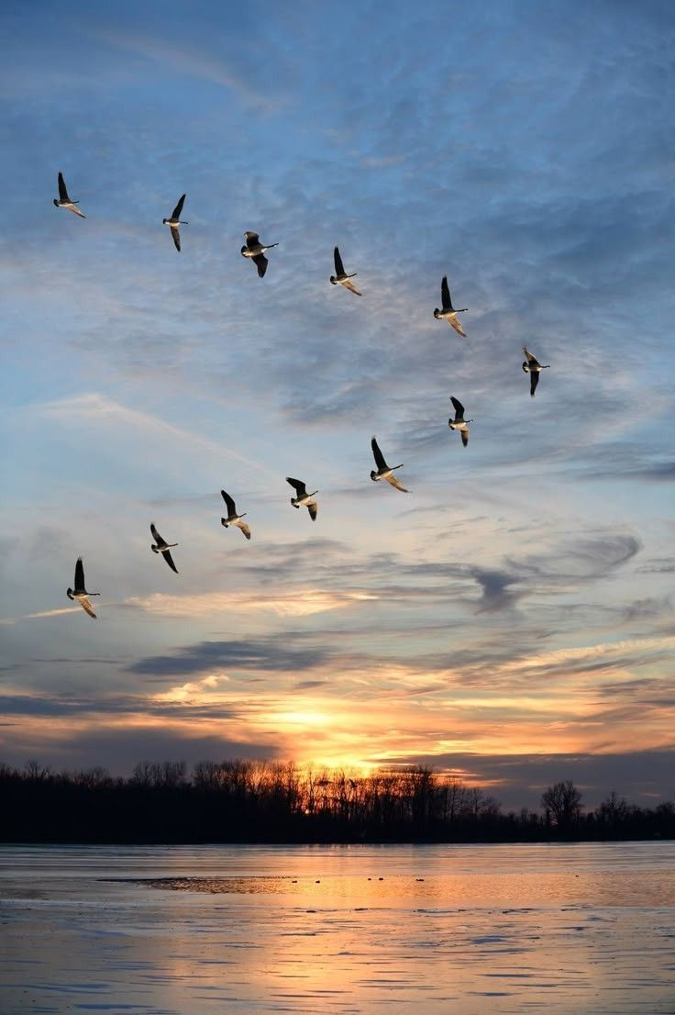
Формирование стай становится еще одним важным аспектом осенней жизни. Объединяясь, птицы получают больше шансов на выживание, легче находят пищу и эффективнее защищаются от хищников.
Для многих видов осень – это время прощания с родными местами, время отправления в долгий и опасный путь на юг, где их ждут более благоприятные условия.

Slide 11
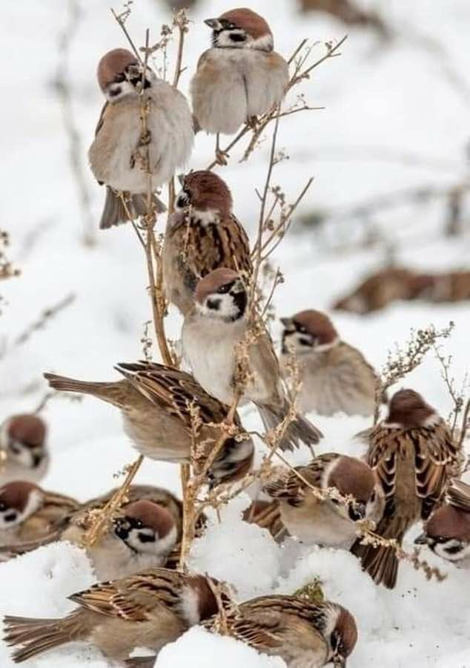
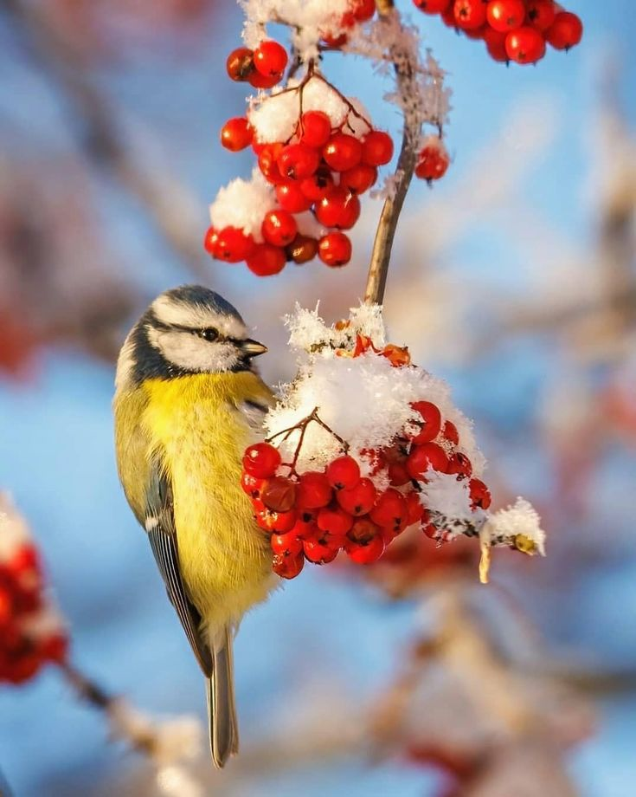
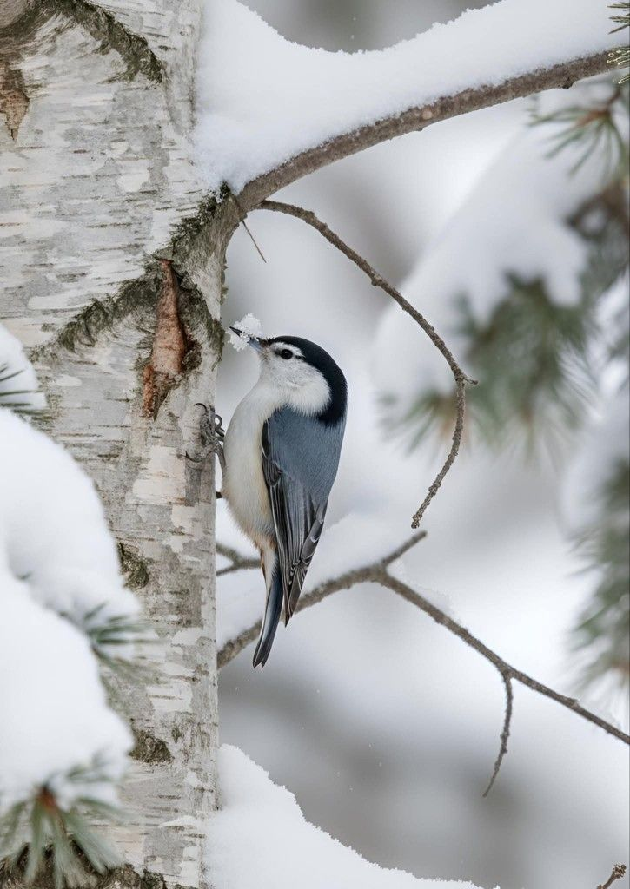
Зима: Борьба за Выживание и Надежда на Весну
Зима – самое суровое время года для птиц. Холод, снег и недостаток пищи ставят их перед серьезными испытаниями. Для птиц наступает период, когда каждая мелочь может стать решающей в борьбе за выживание.
Поиск пропитания превращается в ежедневную борьбу. Птицы роются в снегу, ищут замерзшие ягоды и семена, а некоторые виды переходят на питание корой деревьев или остатками прошлогодней растительности.

Slide 12
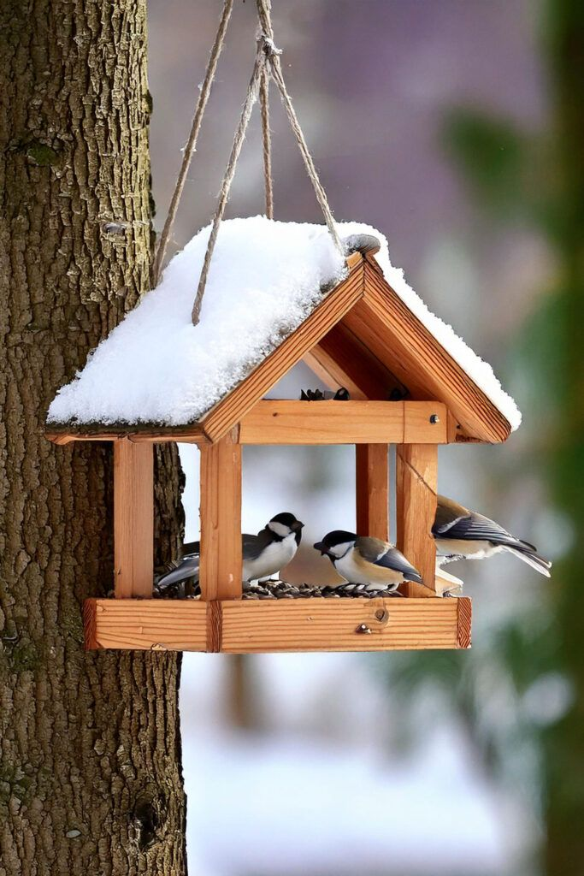
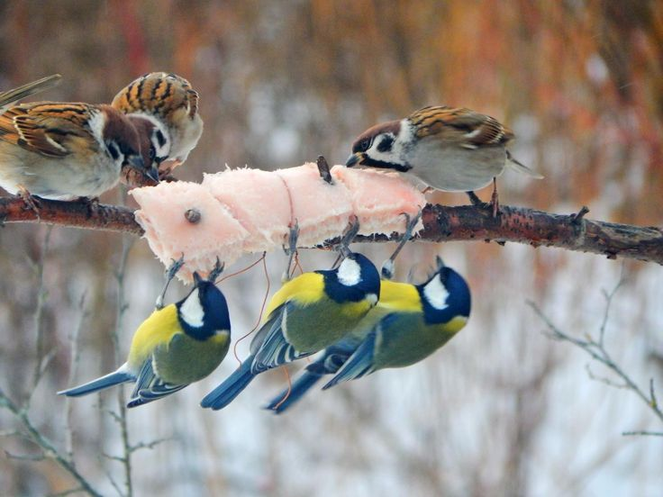
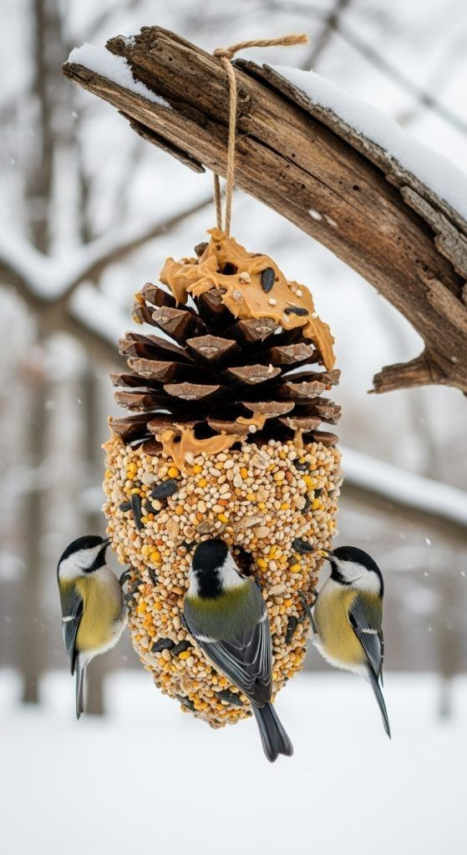
Часто можно увидеть, как воробьи и синицы собираются у кормушек, которые люди развешивают в садах и парках, помогая пернатым пережить холодные месяцы.
Несмотря на суровость зимы, птицы сохраняют внутренний ритм природы. В их сердцах живёт надежда на скорое пробуждение земли и возвращение тёплых дней.

Slide 13
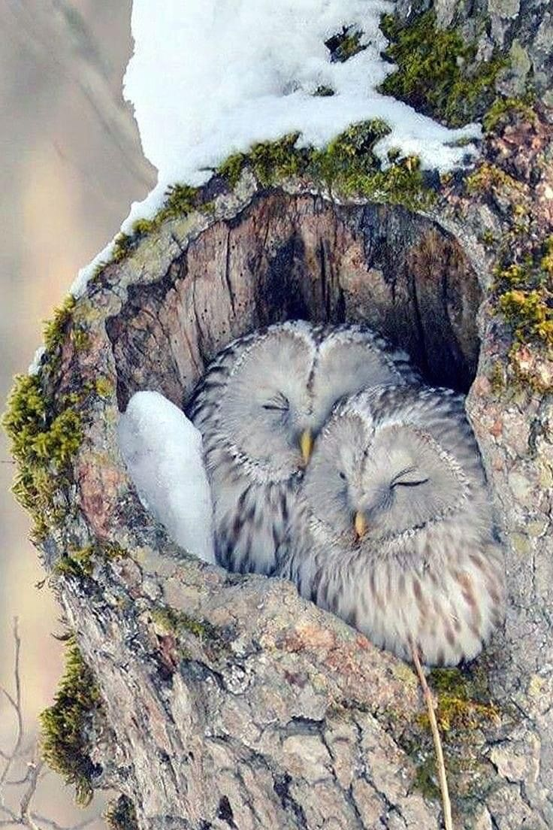
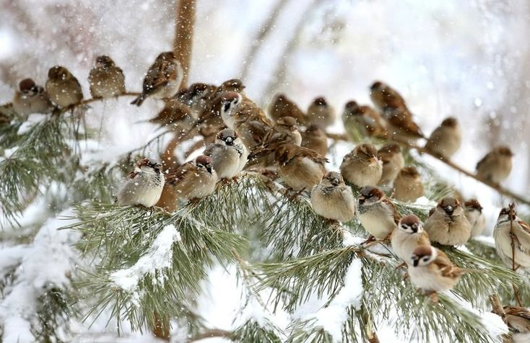
.
Птицы собираются в стаи, чтобы согреваться, а некоторые виды, например, совы и дятлы, находят укрытия в дуплах и щелях деревьев. Их оперение становится гуще, а обмен веществ замедляется, чтобы экономить энергию.

Slide 14
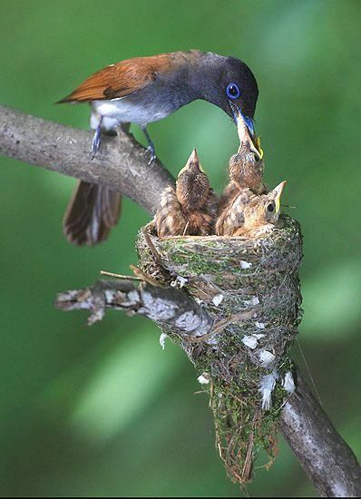
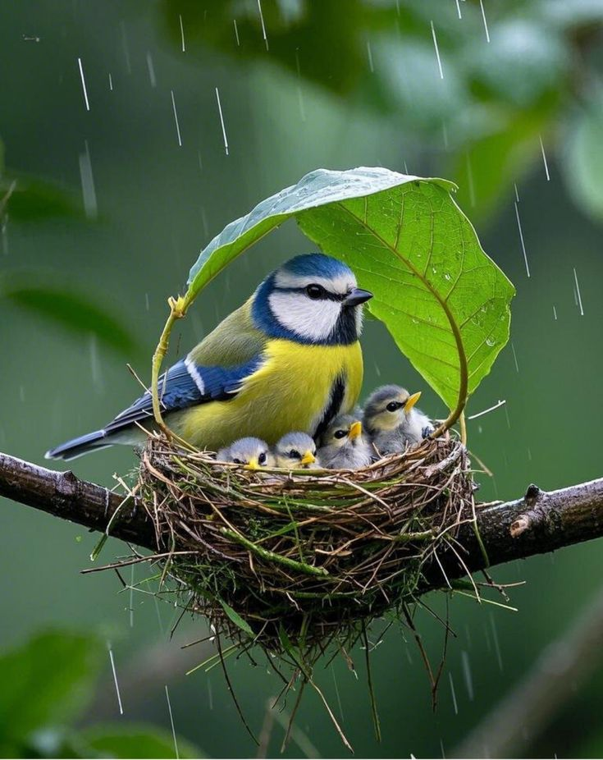
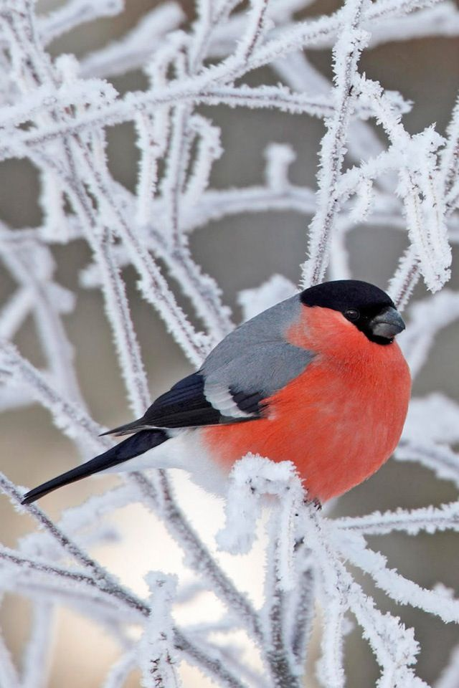
Таким образом, жизнь птиц — это постоянная борьба за выживание, адаптация к меняющимся условиям и забота о потомстве, которая проявляется по-разному в каждом времени года.

Slide 15
Спасибо за внимание!

